Slide 1
MEMÓRIA E PATRIMÔNIO
Aula 5

Slide 2
Direitos Culturais Declaração de Friburgo
O partilhamento e o desenvolvimento em comum de valores culturais implica o direito de participar das memórias coletivas, do conhecimento e da interpretação de sua história. O direito à memória é componente do direito ao patrimônio.
O direito ao patrimônio é um dos primeiros sustentáculos do direito à identidade. As violações desse direito constituem outros tantos impedimentos ou destruições dos acessos aos recursos culturais. A destruição de maneira irremediável de partes significativas de um patrimônio cultural é uma das maneiras mais comuns de atacar a identidade das pessoas e de suas comunidades. É uma causa direta de humilhação, acarretando alienação ou violência.

Slide 3
Sangue Latino Eric Nepomuceno
MEMÓRIA É ÂNCORA OU VELA?

Slide 4
Ulpiano Bezerra de Meneses
A elaboração da memória se dá no presente e para responder a solicitações do presente (impossível resgate).
A memória é filha do presente, seu objeto é a mudança. É um processo permanente de construção e reconstrução, portanto, tem caráter fluido e mutável, dinâmico, subordinado à dinâmica social. É do presente que tira sua existência.
Como construção social é espaço de conflito.
Memória é dependente de mecanismos de seleção e descarte, inclusão e exclusão. Condições de dicibilidade, em que socialmente se produz o silêncio.
Que memoria preservar, silenciar, esquecer?
Legitimação da memória quando passa a ser acervo.
Museu como espaço de confronto de memórias: zona de contato (confronto e diálogo).

Slide 5
Lembrar, esquecer, escrever Jeanne Marie Gagnebin
“De um lado, na esteira de Walter Benjamin, não esquecer dos mortos, dos vencidos, não calar, mais uma vez, suas vozes – isto é, cumprir uma exigência de transmissão e de escritura. De outro, agora seguindo as pegadas de Nietzsche, não cair na ilusão narcísica de que a atividade intelectual e acadêmica possa encontrar sua justificação definitiva nesse trabalho de acumulação – pois o apelo do presente, da vida no presente, também exige que o pensamento saiba esquecer. “
(...) Ouvir o apelo do passado significa também estar atento a esse apelo de felicidade e, portanto, de transformação do presente, mesmo quando ele parece estar sufocado e ressoar de maneira quase inaudível.
Esclarecimento - Lembrar ativo

Slide 6
Jeanne Marie Gagnebin
Memória como campo de forças, campo de tensão.
Destruição da memória: apagamento dos rastros → “aquilo que não tem nome, aqueles que não têm nome, o anônimo, aquilo que não deixa nenhum rastro, aquilo que foi tão bem apagado que mesmo a memória de sua existência não subsiste – aqueles que desapareceram tão por completo que ninguém lembra de seus nomes.”
Decifrar os rastros, recolher os restos.

Slide 7
Cais do Valongo (RJ) Patrimônio Mundial 2017
“O Rio de Janeiro foi uma das principais portas de entrada de escravos nas Américas. Cerca de 1 milhão de pessoas chegaram ao país através do Cais do Valongo, que se estendia até o que é hoje a Praça da República. Isso significa que essa porta de entrada pode ter recebido 25% de todos os escravos que aportaram no país, e passaram a integrar uma parcela relevante da população brasileira. O local foi reconhecido no domingo (9/07/17) como Patrimônio Mundial pela Unesco que o definiu como “o traço físico mais importante da chegada de escravos africanos ao continente americano”. Apresentada em janeiro de 2016 pelo Iphan e prefeitura do Rio à Unesco, a candidatura do Cais do Valongo a Patrimônio Mundial comparava o local ao campo de concentração de Auschwitz. Segundo o documento, a importância do cais “reside no valor simbólico que sintetiza toda a tragédia do tráfico de africanos cativos para as Américas”. Por isso, deveria ser reconhecido como "sítio de memória" da escravidão.
O Cais do Valongo é o 21º ponto brasileiro a integrar a lista do Patrimônio Mundial da Unesco, ao lado da Cidade Histórica de Ouro Preto, em Minas Gerais, ou do Centro Histórico de Olinda, em Pernambuco, por exemplo.
A região do cais se estabeleceu como espaço não só de tráfico de escravos, mas de comércio, moradia, cultos e manifestações negras, como samba e capoeira. No início do século 20, a área era conhecida como Pequena África. https://www.nexojornal.com.br/expresso/2017/07/10/O-que-significa-o-Cais-do-Valongo-se-tornar-Patrim%C3%B4nio-Mundial

Slide 8
Em 2011, escavações do projeto de requalificação urbana Porto Maravilha encontraram partes do calçamento original do Cais do Valongo.

Slide 9
MERCADO DA RUA DO VALONGO JEAN-BAPTISTE DEBRET, c1821 .
“Essa sala de vendas, silenciosa a mais das vezes, está infectada pelos miasmas de óleo de rícino que se exalam dos poros enrugados de esqueletos ambulantes…”.

Slide 10
Lilian Moritz Schwartz
“Lugares de memória” são, pois, o que sobra e se perpetua, carregando um tempo que já se foi, mas continua teimosamente a existir na atualidade. Mais ainda, os “lugares de memória” representam um movimento que nada tem de “natural”. É preciso construir esses lugares, organizar as celebrações, lembrar de nossos mortos, reconhecer a importância das histórias contidas nesses locais, para que eles vivam, no presente.
Em 1911 o Cais do Valongo foi aterrado, da mesma maneira como se procurou esconder e esquecer “os males e as lembranças dos tempos da escravidão”. Esse era o discurso civilizatório da Primeira República, que procurava jogar para o Império a conta da escravidão.

Slide 11
Memória → Futuro

Slide 12
La sociedad sin relato Néstor García Canclini
De que forma o patrimônio é estabelecido e consolidado, ganhando uma dimensão universal cujo significado não é socialmente compartilhado? Diversidade e interculturalidade?
“Os bens reunidos na histórias por cada sociedade não pertencem realmente a todos, ainda que pareçam ser de todos e estar disponíveis para que todos os usem.”
“Apesar do patrimônio cultural servir para unificar uma nação, as desigualdades em sua formação e sua apropriação exigem estudá-los como espaço de disputa material e simbólica entre os setores que a compõe. Se consagram como superiores bairros, objetos e saberes gerados pelos grupos hegemônicos, porque estes grupos contam com a informação e a formação necessárias para compreendê-los e apreciá-los, e portanto para controlá-los melhor.”

Slide 13
Convenção para a Salvaguarda do Patrimônio Cultural Imaterial (2003) UNESCO
O Patrimônio Cultural Imaterial ou Intangível compreende as expressões de vida e tradições que comunidades, grupos e indivíduos em todas as partes do mundo recebem de seus ancestrais e passam seus conhecimentos a seus descendentes.
Para muitas pessoas, especialmente as minorias étnicas e os povos indígenas, o patrimônio imaterial é uma fonte de identidade e carrega a sua própria história. A filosofia, os valores e formas de pensar refletidos nas línguas, tradições orais e diversas manifestações culturais constituem o fundamento da vida comunitária. Num mundo de crescentes interações globais, a revitalização de culturas tradicionais e populares assegura a sobrevivência da diversidade de culturas dentro de cada comunidade, contribuindo para o alcance de um mundo plural. Além das gravações, registros e arquivos, a UNESCO considera que uma das formas mais eficazes de preservar o patrimônio imaterial é garantir que os portadores desse patrimônio possam continuar produzindo-o e transmitindo-o

Slide 14
CONVENÇÃO PARA A PROTECÇÃO DO PATRIMÓNIO MUNDIAL, CULTURAL E NATURAL (1972) Unesco
Para fins da presente Convenção serão considerados como patrimônio cultural: Os monumentos. – Obras arquitectónicas, de escultura ou de pintura monumentais, elementos de estruturas de carácter arqueológico, inscrições, grutas e grupos de elementos com valor universal excepcional do ponto de vista da história, da arte ou da ciência; Os conjuntos. – Grupos de construções isoladas ou reunidos que, em virtude da sua arquitectura, unidade ou integração na paisagem têm valor universal excepcional do ponto de vista da história, da arte ou da ciência; Os locais de interesse. – Obras do homem, ou obras conjugadas do homem e da natureza, e as zonas, incluindo os locais de interesse arqueológico, com um valor universal excepcional do ponto de vista histórico, estético, etnológico ou antropológico.

Slide 15
Unesco

Slide 16
Unesco

Slide 17
Outras Globalizações Gustavo Lins Ribeiro
Patrimônio mundial - foco no “valor universal excepcional”, considera-o um discurso de reconhecimento global, “destinado a definir uma família de extraordinários marcadores de identidade que são significativos em circuitos nacionais e internacionais”.
Valor universal não é inócuo e sua força advém do reconhecimento criado em um tempo em que abundam demandas por reconhecimento, configurando um artefato taxonômico que produz “efeitos de poder que estruturam as relações entre os atores coletivos.”
Valores universais excepcionais devem ser tratados como o que são: “um significante flutuante, cuja definição irá depender das diferentes lutas de grupos interessados na administração da economia global simbólica.”
“O único universal possível é o processo de negociação democrática e a manutenção dos equivalentes em tensão”.

Slide 18
Charlottesville, Vírginia,EUA (45mil habitantes)
Estátua do General Robert Lee, Confederado

Slide 19
Distúrbios – Agosto 2017
Marcha de supremacistas brancos contra a retirada de uma estátua da guerra civil norte-americana.
Grupos contrários: negros e antifascistas, que defendem a decisão da Prefeitura de retirar o monumento.
Charlottesville é o mais recente cenário de um debate nacional. O debate, avivado em 2015 depois de um conflito racial na Carolina do Sul, gira em torno da simbologia da velha Confederação, que alguns consideram um legado escravagista e outros um gesto de identidade histórica. A isso se soma o contexto atual: os acenos mútuos entre os supremacistas brancos e o presidente norte-americano, Donald Trump.

Slide 20
Jogen Gerz
Biron, pequena cidade francesa marcada pelas duas guerras mundiais. Gerz recebeu a incumbência de criar uma obra que substituísse o obelisco anteriormente instalado em memória das vítimas das guerras, em péssimo estado de conservação.
Ao invés de substituí-lo, propõe o Monumento vivo de Biron.
Com estudantes prepara um questionário para ser aplicado aos moradores da cidade, com a pergunta: o que seria tão importante a ponto de valer pôr em risco a própria vida?
As respostas foram gravadas anonimamente em pequenas placas e distribuídas no obelisco, restaurado.
A ideia é que o monumento seja um processo permanente.

Slide 21
Jorgen Gerz
O monumento vivo de Biron Uma escultura no espaço público (Biron, França 1996)

Slide 22
PARQUE DE LA MEMORIA Monumento a las Víctimas del Terrorismo de Estado
BUENOS AIRES, ARGENTINA

Slide 38
Reflexões sobre os espaços para a memória da ditadura em Buenos Aires” Andrés Zarankin e Melisa Salerno
“É frequente que as autoridades tentem substituir o cumprimento efetivo da justiça pelo apoio às políticas de memória. Uma possível leitura dessa situação é que a maneira mais fácil que os políticos encontram para satisfazer as demandas de reparação histórica é construir monumentos, colocar placas recordativas ou rebatizar ruas e praças. Felizmente, à construção de espaços comemorativos na Argentina seguiu-se a reabertura dos julgamentos contra os crimes do Estado (p.288).”

Slide 39
Campo de concentração de Auschwitz

Slide 40
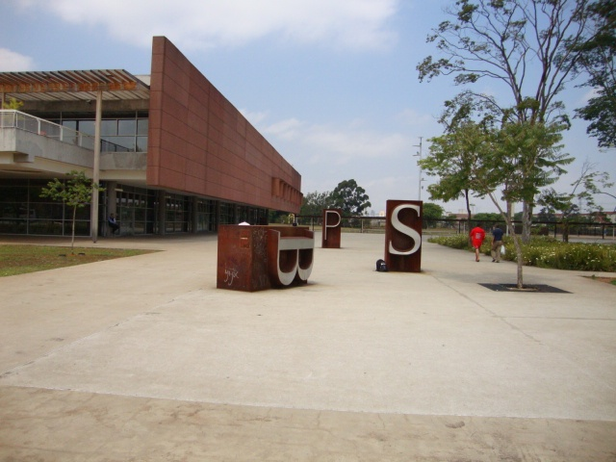

Slide 41
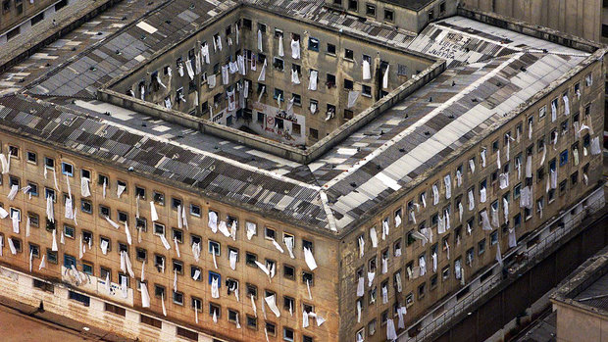
Carandiru

Slide 42
http://memorialdaresistenciasp.org.br/memorial/default.aspx?mn=9&c=136&s=0

Slide 43
Memorial da Resistência
Abrigou o Departamento Estadual de Ordem Política e Social (Deops), de 1942 a 1983, e foi tombado em 1999 para preservar a memória do período de repressão política.
Os trabalhos foram desenvolvidos pelo Fórum Permanente dos Ex-Presos e Perseguidos Políticos do Estado de São Paulo, com o apoio de colaboradores e instituições culturais e do Arquivo Público do Estado de São Paulo.
http://www.memorialdaresistenciasp.org.br/memorial/

Slide 44
Memorial da Resistência
O Memorial da Resistência de São Paulo, uma iniciativa do Governo do Estado de São Paulo por meio de sua Secretaria da Cultura, é uma instituição dedicada à preservação de referências das memórias da resistência e da repressão políticas do Brasil republicano (1889 à atualidade) por meio da musealização de parte do edifício que foi sede, durante o período de 1940 a 1983, do Departamento Estadual de Ordem Política e Social de São Paulo – Deops/SP, uma das polícias políticas mais truculentas do país, principalmente durante o regime militar. Desde 2009 o Memorial da Resistência de São Paulo é Membro Institucional da Coalizão Internacional de Sítios de Consciência, uma rede mundial que agrega instituições constituídas em lugares históricos dedicados à preservação das memórias de eventos passados de luta pela justiça e à reflexão do seu legado na atualidade. O programa museológico do Memorial da Resistência está estruturado em procedimentos de pesquisa, salvaguarda (documentação e conservação) e comunicação patrimoniais (exposição e ação educativo-cultural), orientados para os enfoques temáticos sobre resistência, controle e repressão política, por meio de seis linhas de ação que, atuando articuladamente, têm como objetivo fazer dessa instituição um espaço voltado à reflexão e que promova ações que contribuam para o exercício da cidadania, o aprimoramento da democracia e a valorização de uma cultura em direitos humanos.

Slide 45
Memorial da Resistência

Slide 46
Memorial da Resistência

Slide 47
Memorial da Resistência

Slide 48
Memorial da Resistência

Slide 49
Memorial da Resistência

Slide 50
Direitos humanos, patrimônio cultural e políticas públicas Frederico Barbosa
‘As políticas públicas patrimoniais são seletivas: ao fazer escolhas num conjunto vasto de objetos, edificações, repertórios simbólicos, narrativas, imagens etc., realizam o ato máximo de adicionar, subtrair, multiplicar, enfim, de produzir significados, legitimar ou excluir grupos, camadas e classes sociais. Portanto, o patrimônio cultural não é prévio ao processo histórico de produção política, jurídica e social’ (p.73)

Slide 51
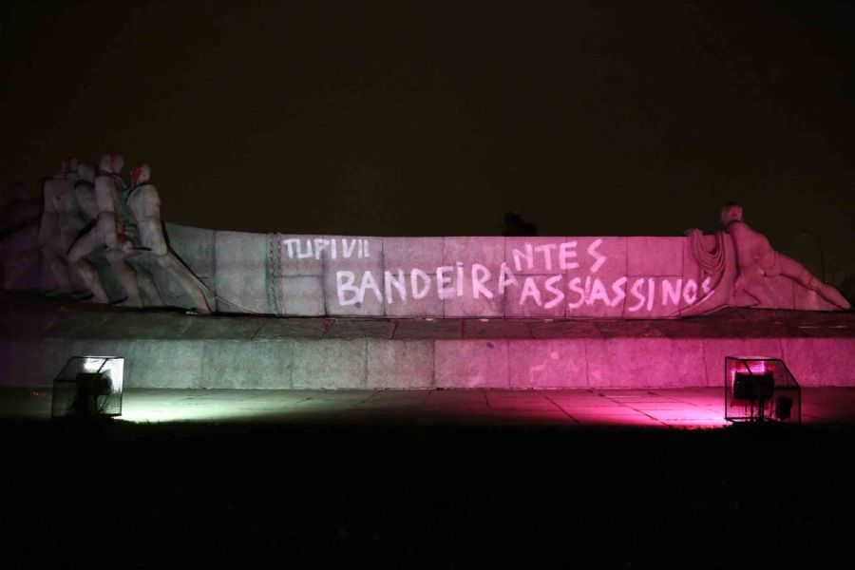
Monumento às Bandeiras (1954). É uma obra de arte de Victor Brecheret. E também pode ser compreendida como memória da dominação dos colonizadores.

Slide 52
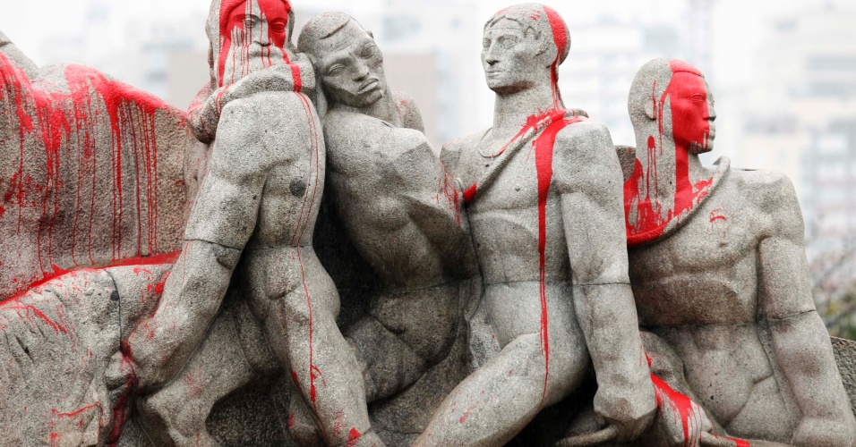

Slide 53
Setembro 2016

Slide 54
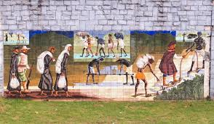
Pichação acima dos murais de Clóvis Graziano, Av. Rubem Berta, SP “ESCRAVIDÃO É ARTE?”

Slide 55
Direitos humanos, patrimônio cultural e políticas públicas Frederico Barbosa
‘O Decreto nº 3.551/2000 instituiu o Registro de Bens Culturais de Natureza Imaterial, de responsabilidade do Iphan. Além disso, criou o Programa Nacional do Patrimônio Imaterial, que tem como objetivos: enfatizar o dever e a centralidade estratégica do Estado na documentação, no registro e no inventariamento dos bens; conferir visibilidade à cultura dos diversos grupos a reivindicação de direitos coletivos relativos aos direitos de propriedade intelectual, bem como a de direitos autorais e que permitem o acesso aos benefícios decorrentes dos usos de conhecimentos tradicionais’. (p.88)

Slide 56
Lugares de Memória Dicionário de Direitos Humanos ESMPU
Os lugares de memória nascem e vivem do sentimento que não há memória espontânea, que é preciso criar arquivos, que é preciso manter aniversários, organizar celebrações, pronunciar elogios fúnebres, notariar atas = aura simbólica.
O lugar de memória é concebido sempre com a participação da sociedade e, em particular, dos que foram afetados pela violência, para reparação simbólica e para prevenção a novas (e semelhantes) violações aos direitos humanos.

Slide 57
Berlim, 1933

Slide 58
Memorial for the book burning, 1995 Berlim, Micha Ullman

Slide 59
Memorial for the book burning, 1995 Berlim

Slide 60
Manual dos Remédios Tradicionais Yanomami
Projeto conjunto ISA – Instituto Socioambiental e Hutukara Associação Yanomami.
Compêndio Bilíngue organizado por Morzaniel Iramami Yanomami, Ehuana Yanomami, Bruce Albert William Milliken e Vicente Coelho.
Livro não está à venda. Destina-se ao uso cotidiano dos Yanomami que querem manter um acervo de conhecimentos e procedimentos em vias de extinção.
Resultado de duas décadas de estudo realizados conjuntamente por Yanomami e antropólogos. Três anciãos foram entrevistados por jovens pesquisadores Yanomami.

Slide 61
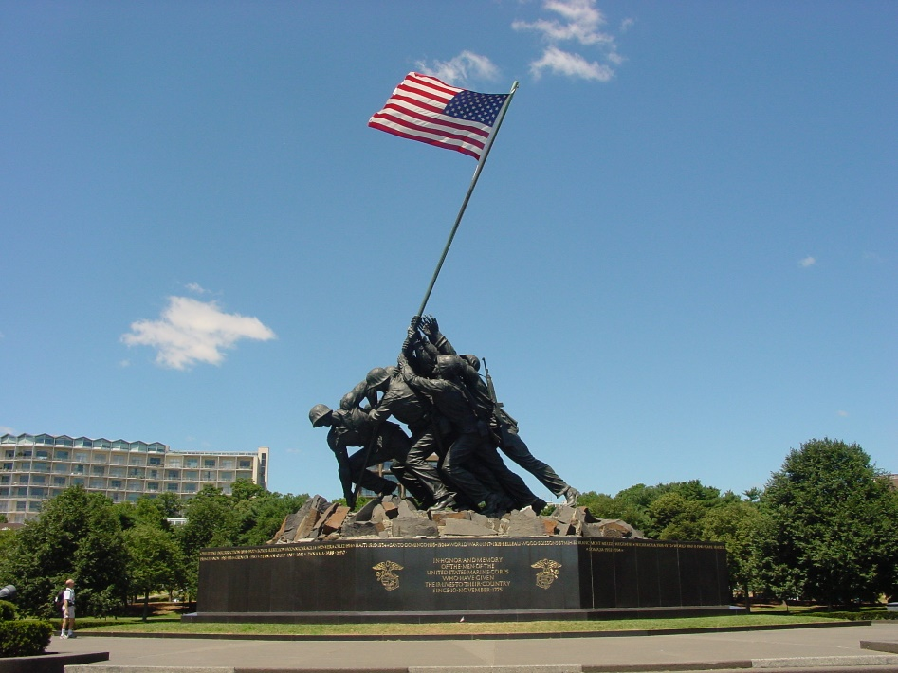
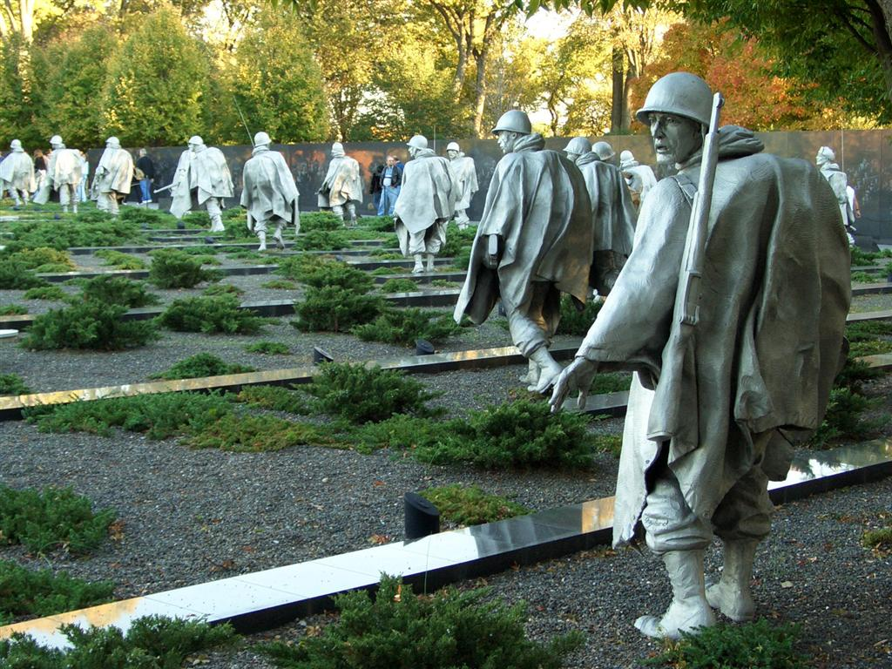
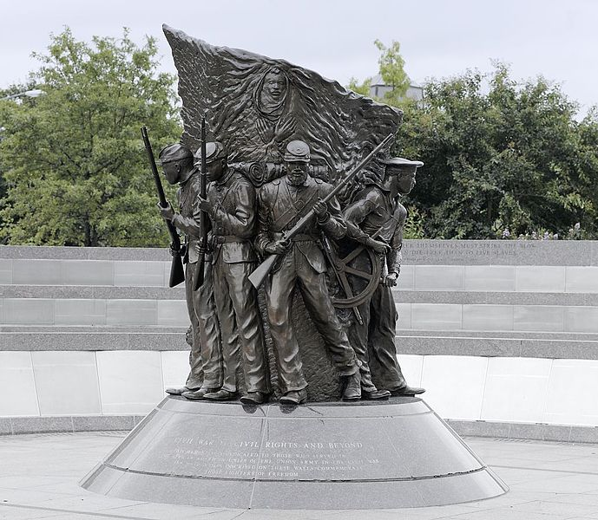
Washington, EUA

Slide 62
Memorial – Hiroshima – Japão

Slide 63
Guerra de Canudos foi o confronto entre o Exército Brasileiro e os integrantes de um movimento popular de fundo sócio-religioso liderado por Antônio Conselheiro, que durou de 1896 a 1897, então na comunidade de Canudos, no interior do estado da Bahia. A região, historicamente caracterizada por latifúndios improdutivos, secas cíclicas e desemprego crônico, passava por uma grave crise econômica e social. Milhares de sertanejos partiram para Canudos, cidadela liderada pelo peregrino Antônio Conselheiro, unidos na crença numa salvação milagrosa que pouparia os humildes habitantes do sertão dos flagelos do clima e da exclusão econômica e social.
Os grandes fazendeiros da região, unindo-se à Igreja, iniciaram um forte grupo de pressão junto à República recém-instaurada, pedindo que fossem tomadas providências contra Antônio Conselheiro e seus seguidores. Criaram-se rumores de que Canudos se armava para atacar cidades vizinhas e partir em direção à capital para depor o governo republicano e reinstalar a Monarquia.
Três expedições militares contra Canudos saíram derrotadas, o que apavorou a opinião pública, que acabou exigindo a destruição do arraial, dando legitimidade ao massacre de até vinte mil sertanejos. Além disso, estima-se que cinco mil militares tenham morrido. A guerra terminou com a destruição total de Canudos, a degola de muitos prisioneiros de guerra, e o incêndio de todas as casas do arraial.

Slide 64
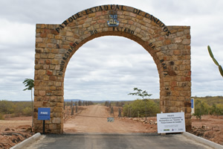
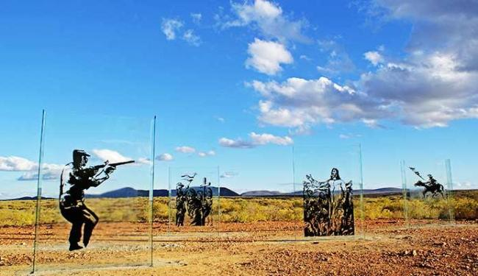
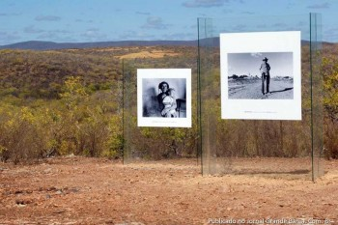
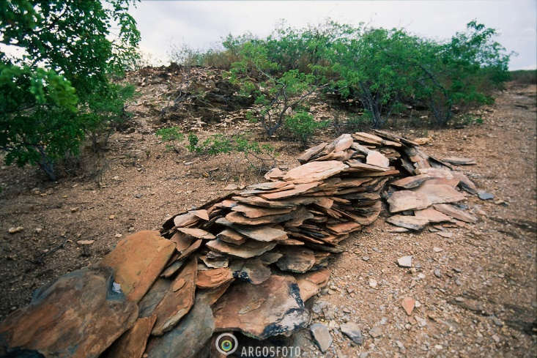
1986

Slide 65
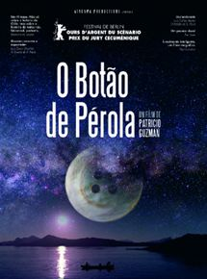
O Botão de Pérola
Patricio Guzmán, Chile, 2015, 82’.
SINOPSE
O oceano contém a história de toda a humanidade.
O mar porta todas as vozes da terra e aquelas que vêm
do cosmo exterior. Água recebe impulso das estrelas e as
conduz para os seres vivos. Água, a maior fronteira no Chile,
também retém o segredo de dois botões misteriosos que foram encontrados no fundo
de seu oceano. Chile, com suas 2.670 milhas de litoral e o maior arquipélago do
mundo, apresenta uma paisagem sobrenatural. Nele estão vulcões,
montanhas e geleiras, e também as vozes dos povos indígenas da Patagônia,
os primeiros marinheiros ingleses e seus prisioneiros políticos. Alguns relatam que a
água tem memória

Slide 66
https://www.youtube.com/watch?v=wWk0YOq7o_M&feature=youtu.be

